Slide 1
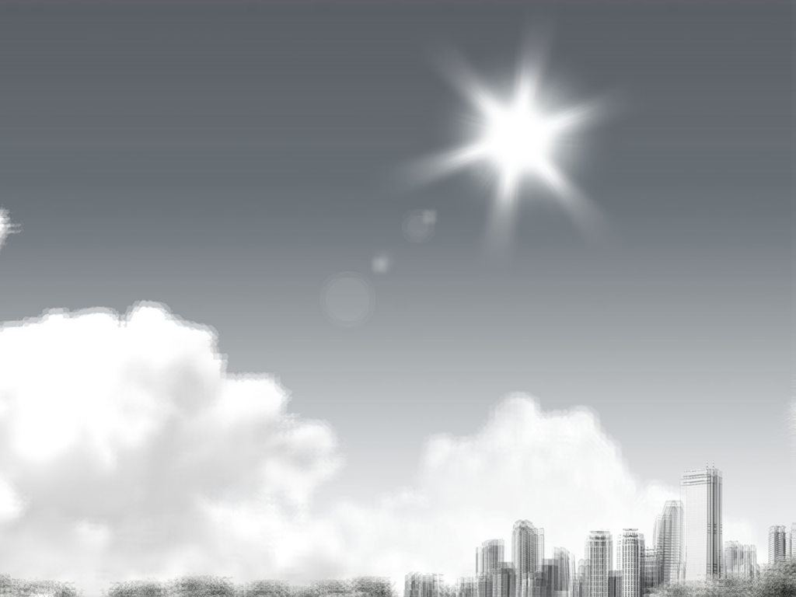
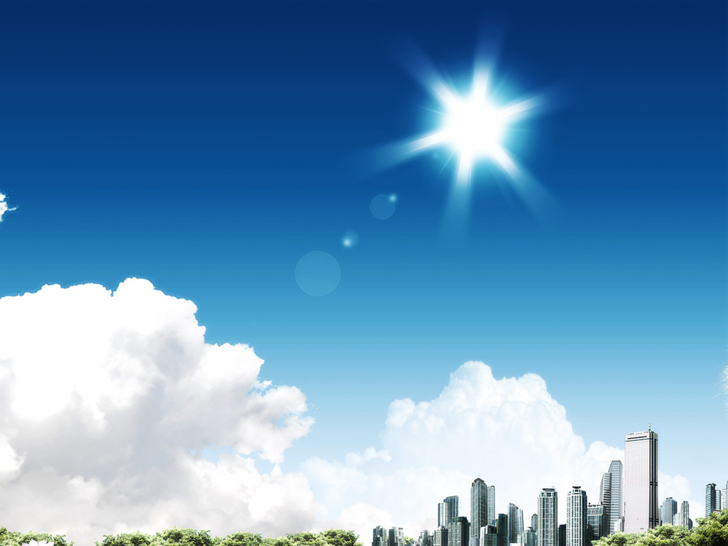

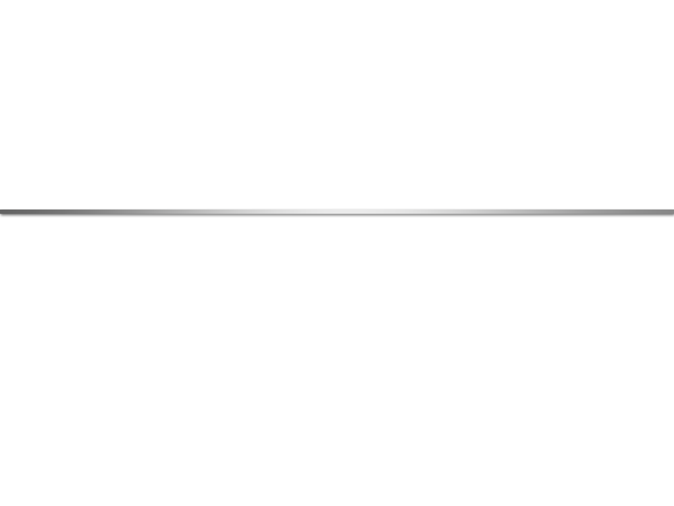
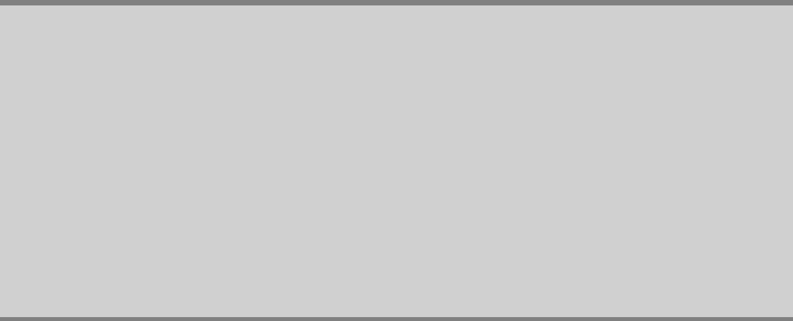
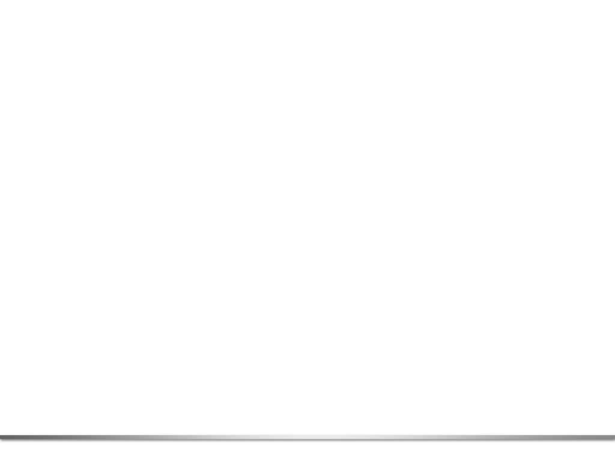
POWERPOINT模板
适用于商务等类别

Slide 2
前 言
在很久很久以前、上帝创造了地球 所有东西是美丽和完美的
有大海、山谷、河流、和清新的空气 到处是花草树木
动物没有仇恨和平的生活着

Slide 3
目 录
点击添加标题
点击添加标题
点击添加标题
点击添加标题

Slide 4
过渡页
点击添加标题

Slide 5
点击添加标题
点击添加标题
点击添加标题
点击添加标题
点击添加标题
点击添加文本
点击添加文本
点击添加文本
点击添加文本
点击添加文本
点击添加文本

Slide 6
点击添加标题
点击添加标题
文本
文本
文本
文本
文本
文本
文本
文本
添加文本
添加文本
添加文本
添加文本

Slide 7
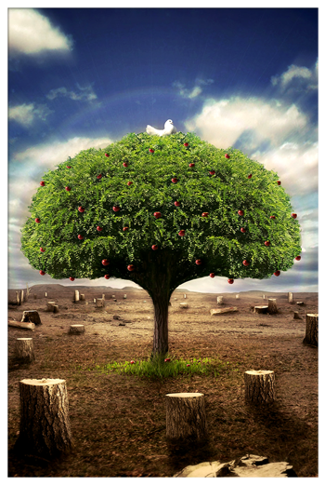
点击添加标题
某一天、上帝又创造了人类 自从这个特别的日子开始 可爱的地球开始遭受他们的破坏 她的海域和空气受到了污染 汽车的尾气排入了空气里 油污和垃圾被倒入了河流 他们不断向海洋倾倒着“毒素” 谋杀了无数的鱼

Slide 8
谢谢观赏
THANKS

